Slide 1
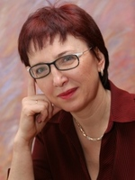
Голубенко Гамиля Наилевна
учитель русского языка и литературы
МАОУ «СОШ №56»
г. Набережные Челны
Любить детей, быть терпимым, общительным, свободным, совершенствовать свои знания, не останавливаться на достигнутом – это залог успеха!

Slide 2
Общие сведения
Год рождения | 2 января 1962 года
Профессиональное образование: наименование образовательного учреждения, год окончания, полученная специальность по диплому. | Казанский государственный педагогический институт Специальность: русский язык и литература Квалификация: учитель русского языка и литературы 1982г.
Стаж педагогической работы. | 18лет
Стаж работы в данном учреждении . | 17 лет
Стаж работы в данной должности. | 18 лет
Категория. | Высшая

Slide 3
Повышение квалификации
№ | Название курсов повышения квалификации | Количество часов аудиторных занятий | Сроки | Вид полученного документа
1 | Психолого-педагогическая подготовка учителей русского языка и литературы в условиях обновления содержания УМК развивающего характера | 72 часа | 11.01-15.05.2011 | удостоверение
2 | Использование информационных технологий учителем в предметной деятельности | 108 часов | 2011 | свидетельство
3 | Использование ЭОР в процессе обучения в основной школе по русскому языку | 108 часов | 17.10-18.11.2011 | свидетельство
4 | Дистанционные образовательные технологии: методики и способы их использования в условиях организации учебного процесса в общеобразовательных учреждениях | 72 часа | 12.2011 | сертификат
5 | Проектная деятельность в информационной образовательной среде 21 века | 36 часов | 04.2012 | свидетельство
6 | Использование в образовательной среде информационных технологий в программе 1х1 | 40 часов | 22.08-27.08.2012 | сертификат
7 | Психолого-педагогическая подготовка учителей русского языка и литературы в условиях обновления содержания УМК развивающего характера | 108 часов | 2013 | свидетельство

Slide 4
публикации за последние 3 года
Электронные образовательные ресурсы по литературе и русскому языку на сайте rtwiki.iteach.ru.
Сборник «Актуальные проблемы повышения качества современного образования: опыт и инновации», Набережные Челны, 2013.
Научно-методический журнал «русский язык и литература», №8, 2013.

Slide 5

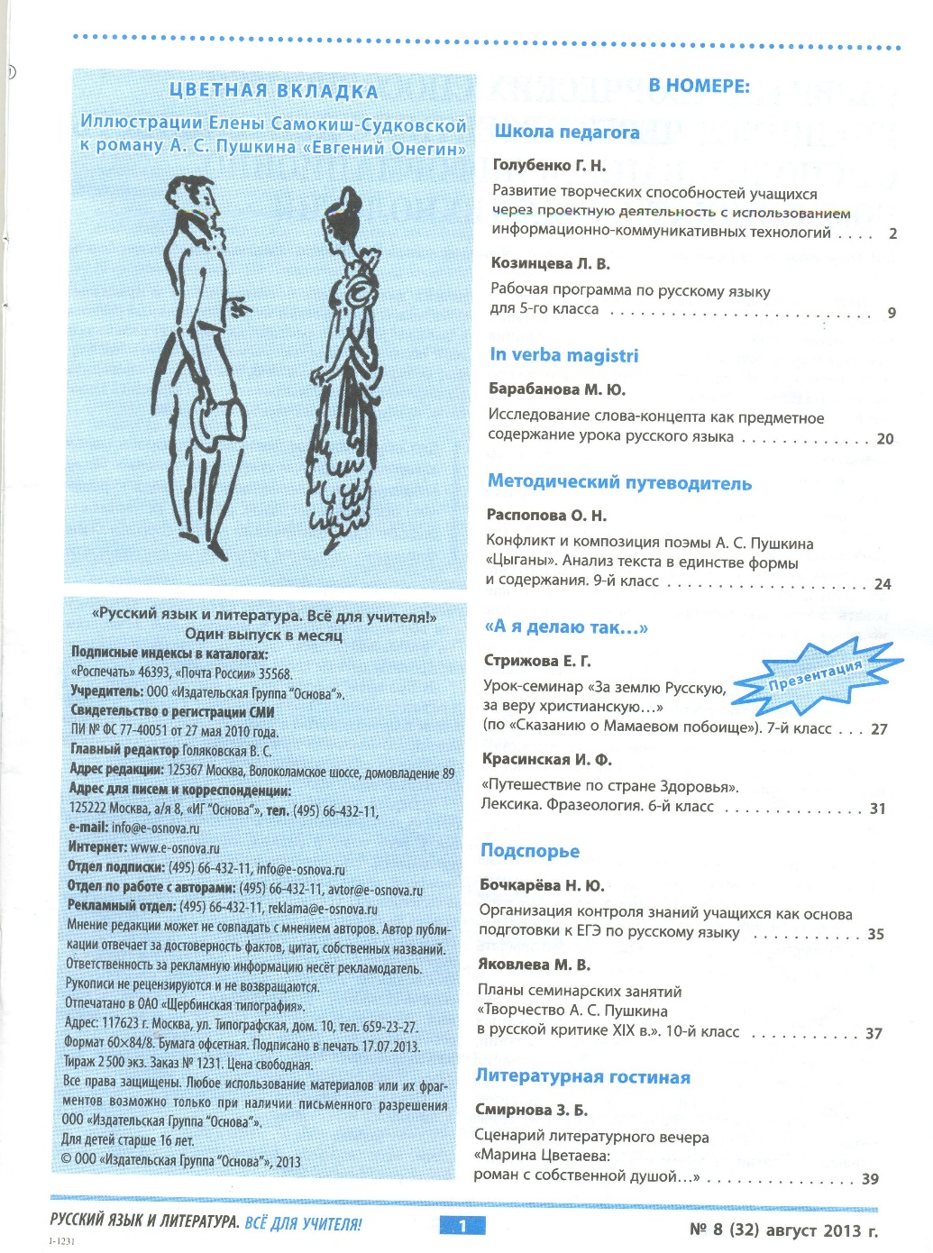
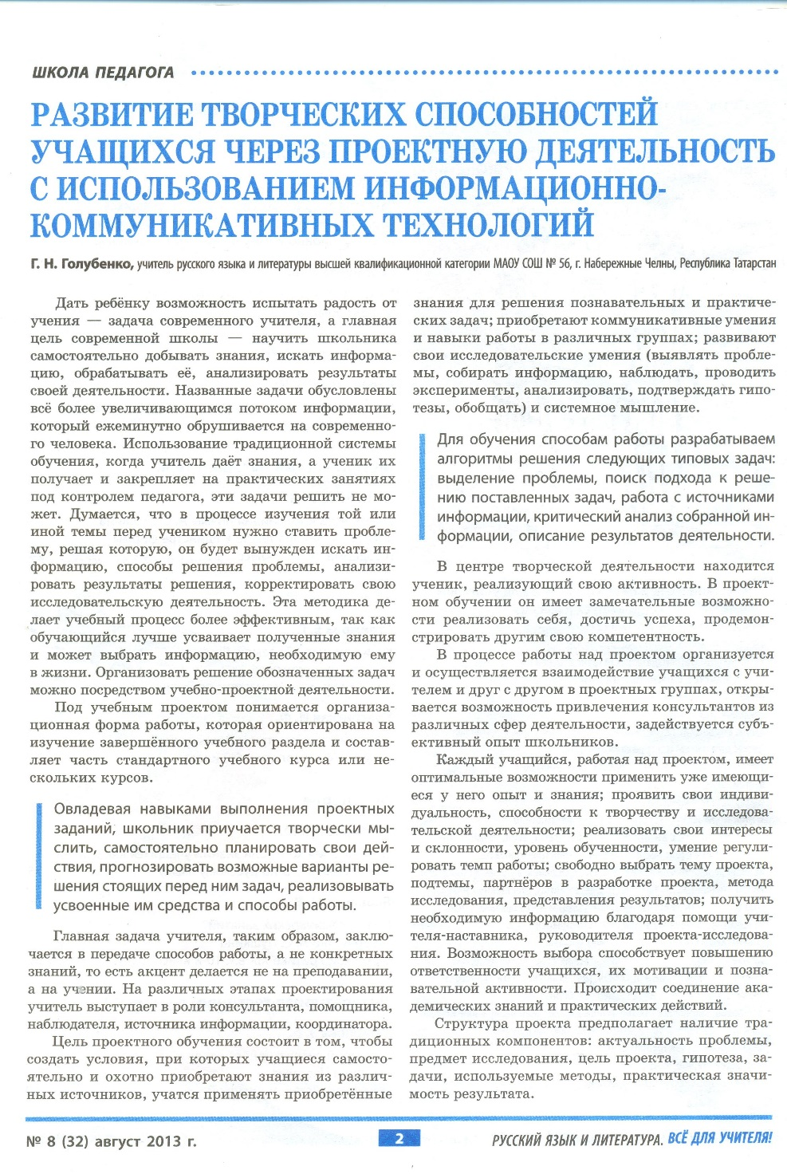

Slide 6
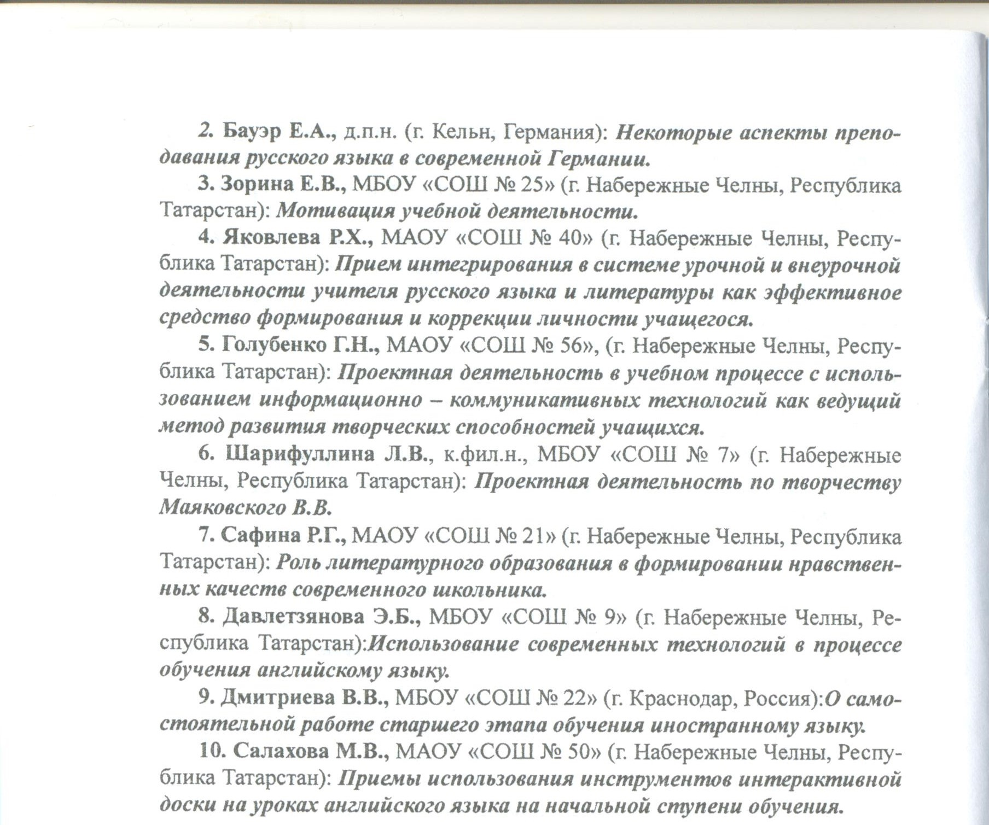


Slide 7
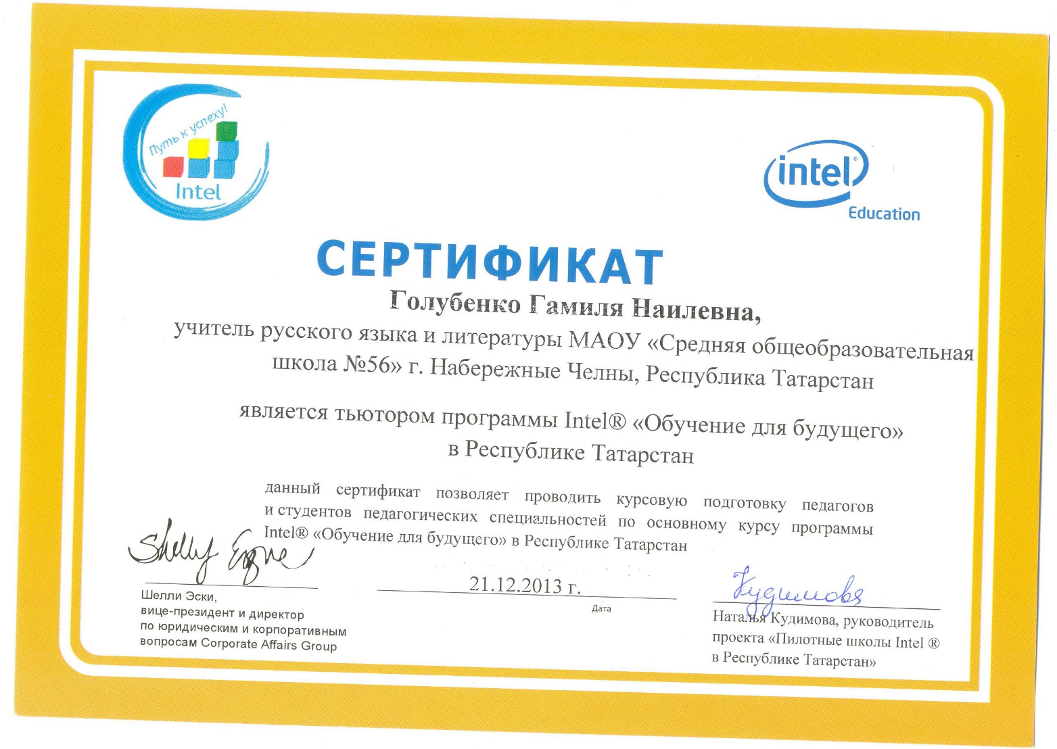
Распространение передового опыта

Slide 8
Результаты егэ
Учебный год | Предмет | Средний балл
2011 | Русский язык | 59,6
2013 | Русский язык | 69

Slide 9
Результаты ГИА
Учебный год | Предмет | Средний балл | Успеваемость | Качество
2013 | Русский язык | 4,21 | 100% | 91,3%

Slide 10
Динамика учебных достижений по русскому языку
 | 2010-2011 | 2011-2012 | 2012-2013
Успеваемость | 100% | 100% | 100%
Качество | 41% | 47% | 56%

Slide 11
Динамика учебных достижений по Литературе
 | 2010-2011 | 2011-2012 | 2012-2013
Успеваемость | 100% | 100% | 100%
Качество | 48% | 52% | 69%

Slide 12
Результаты участия в конкурсах
№ | Название конкурса | Уровень | Результат | Год участия
1. | Республиканский профессиональный конкурс «Наш лучший учитель» | республиканский | победитель победитель | 2010-2011 2011-2012
2. | Конкурс «Учитель-мастер» | муниципальный | финалист победитель | 2010 2013
3 | Конкурс «Учитель новой школы» | региональный | победитель | 2013
4 | Конкурс «Учитель XXI века» | республиканский | победитель | 2013

Slide 13
Участие в грантах
№ | Наименование гранта, кем учрежден | Уровень | Результат | Год участия
1. | «Наш лучший учитель», учрежден Министерством образования и науки Республики Татарстан | Республиканский | Победитель | 2011 год 2012год
2. | «Учитель-мастер», учрежден Исполнительным комитетом муниципального образования «Город Набережные Челны» | Муниципальный | Финалист Победитель | 2010 год 2013 год

Slide 14
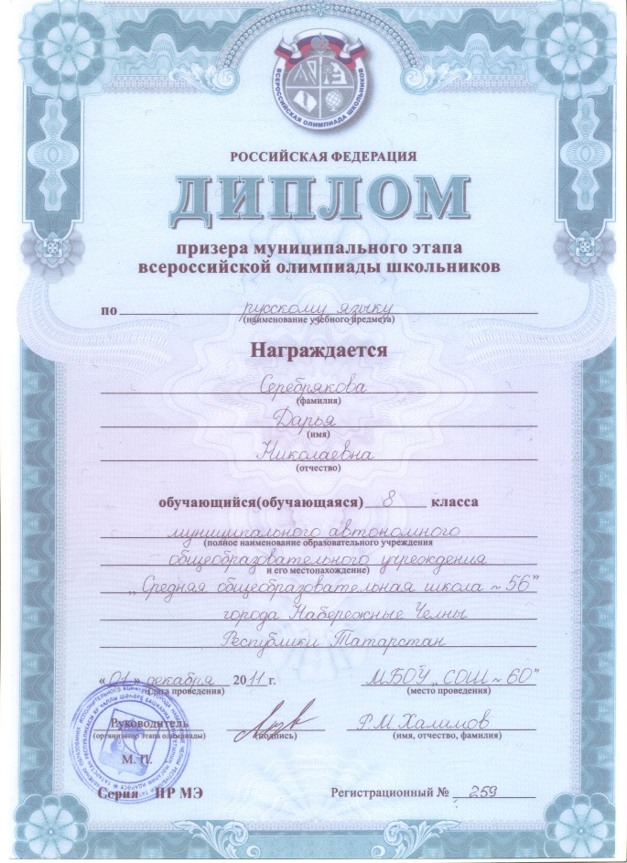
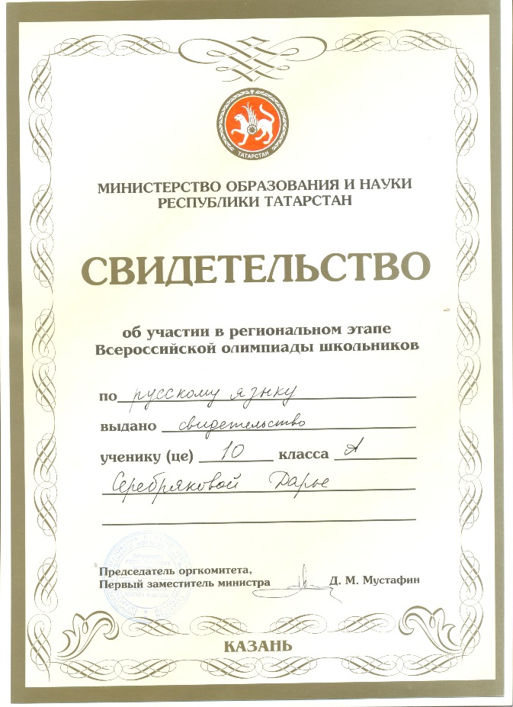
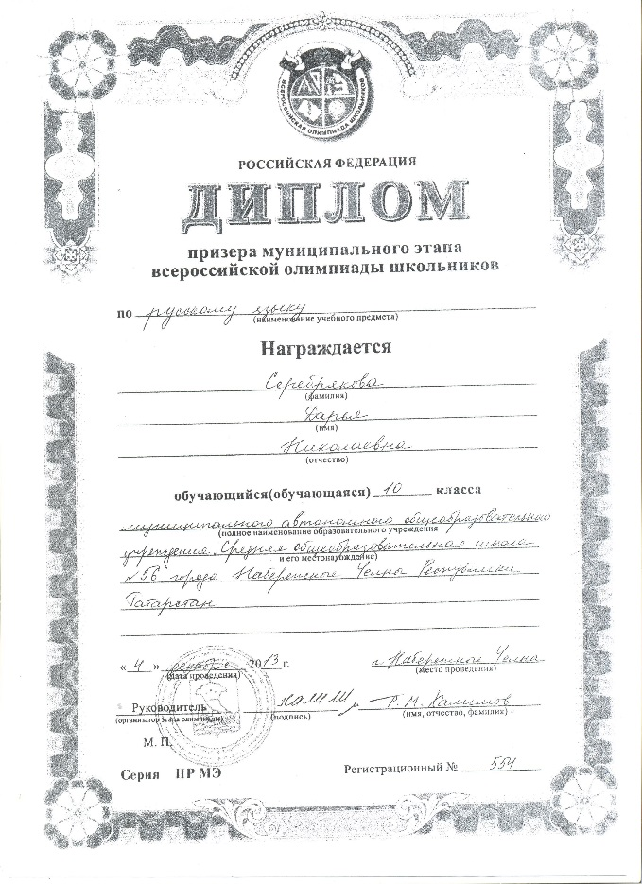
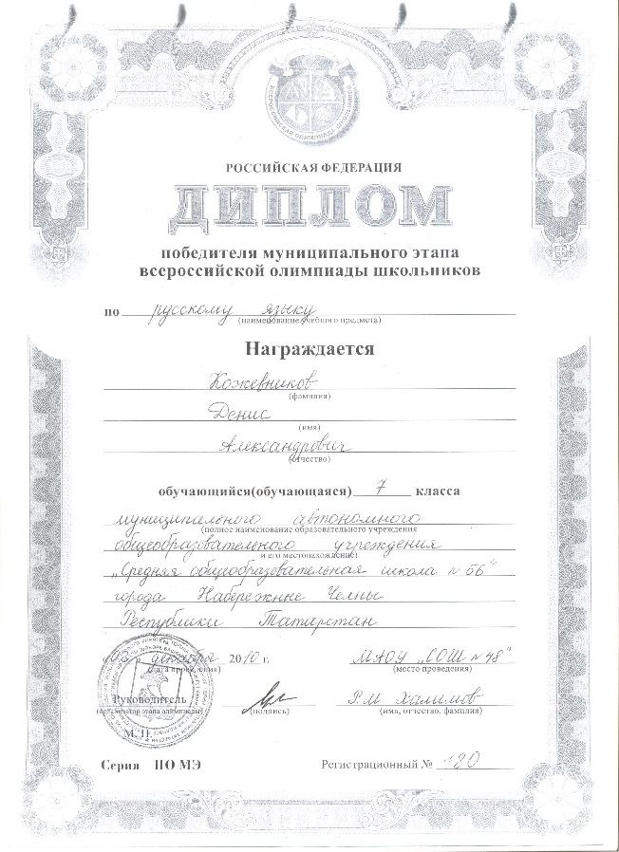
Достижения учащихся

Slide 15
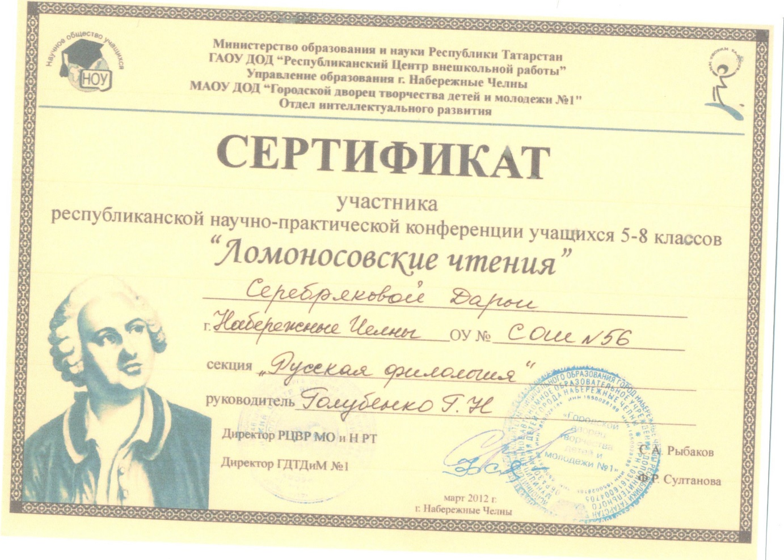
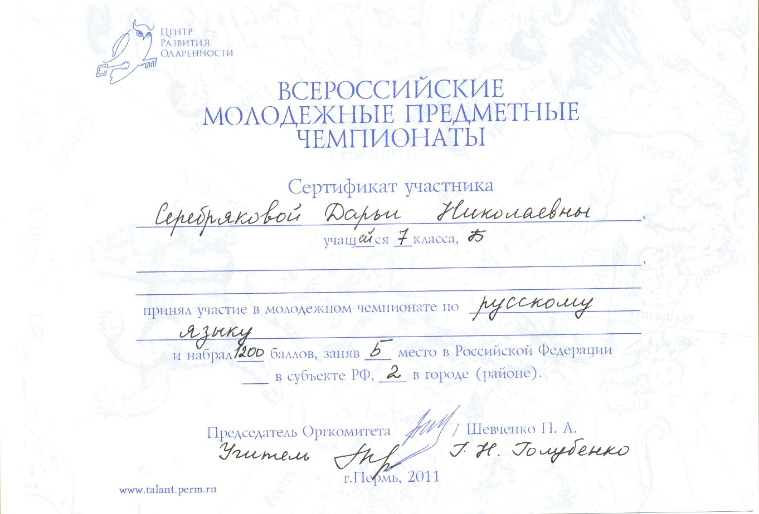
Достижения учащихся

Slide 16



Внеурочная деятельность

Slide 17
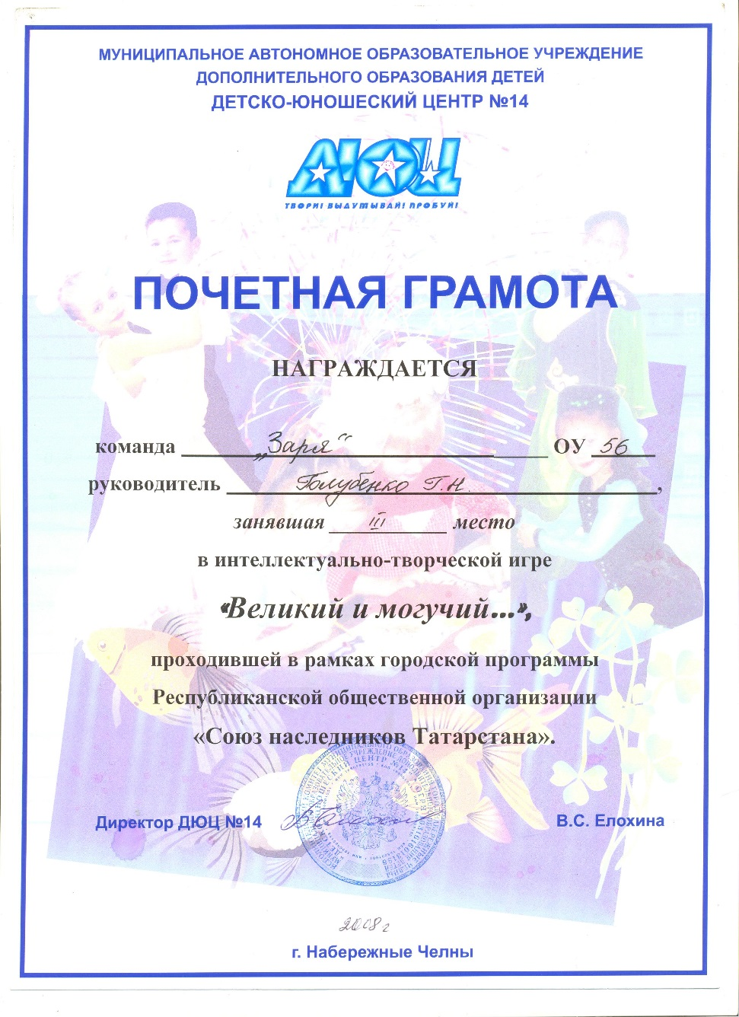

Внеурочная деятельность

Slide 18

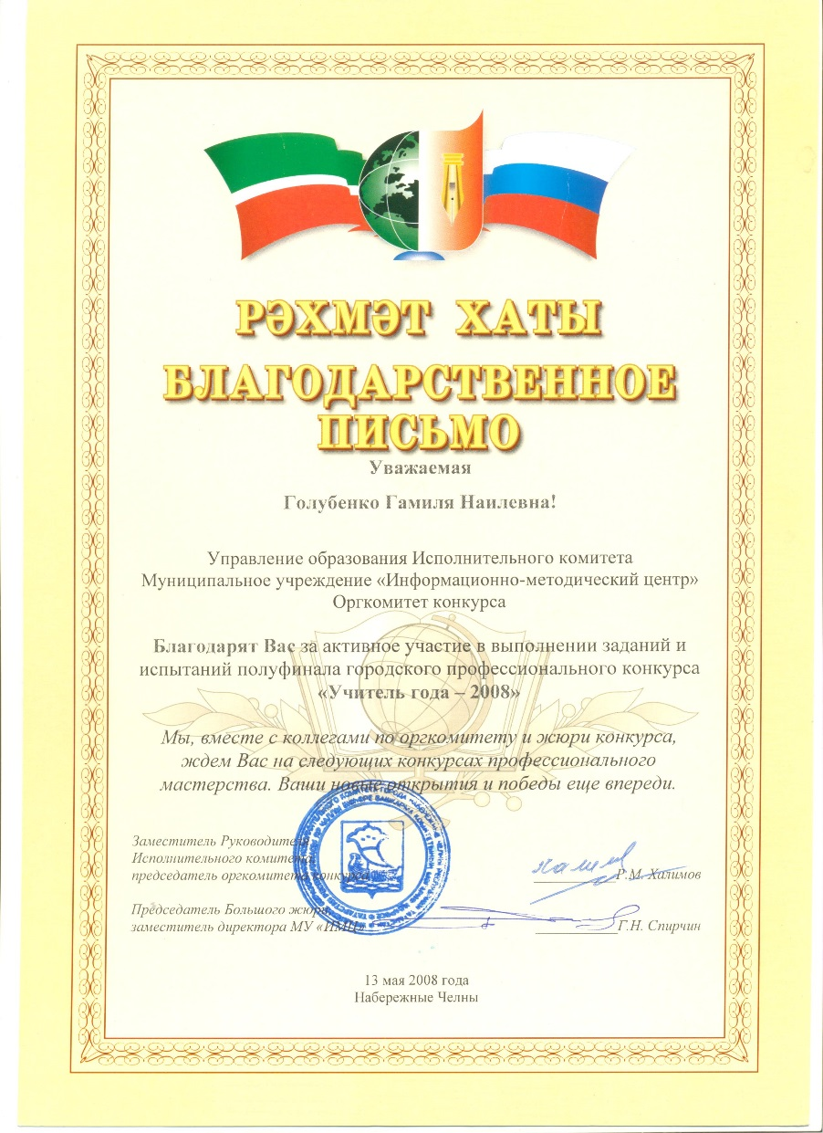

Поощрения педагога

Slide 19


Поощрения педагога

Slide 20


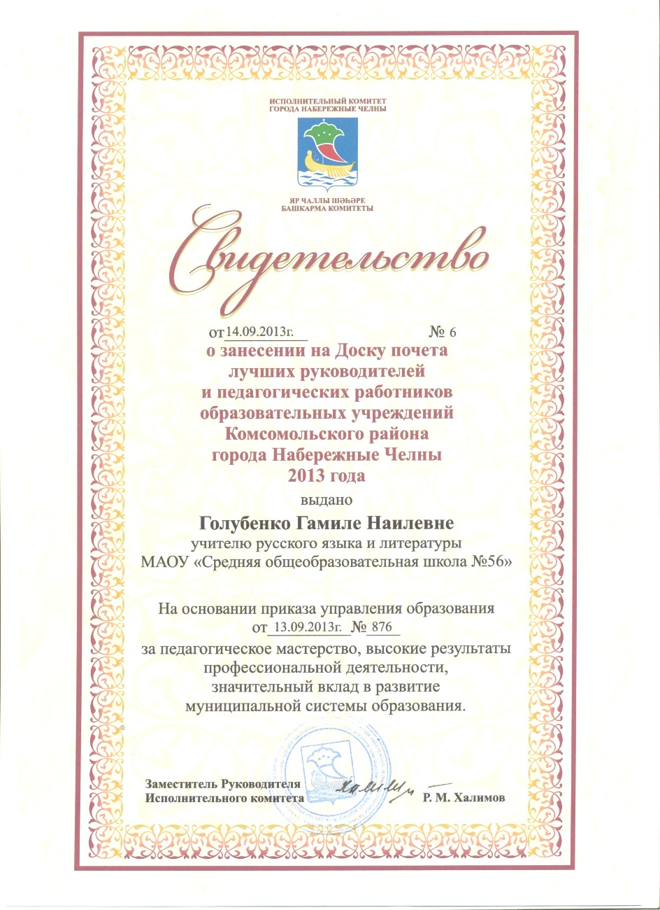
Поощрения педагога

Slide 21

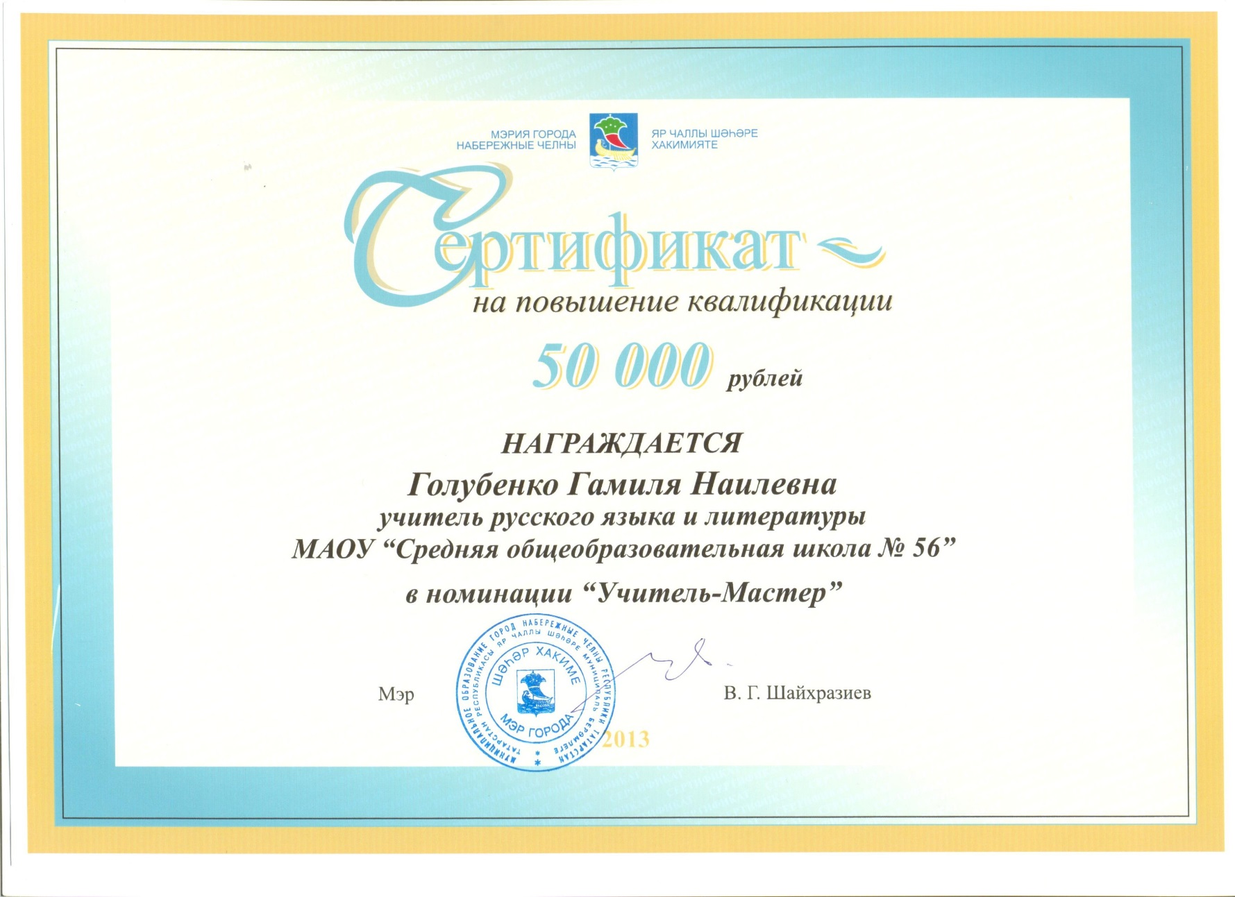
Поощрения педагога

Slide 22
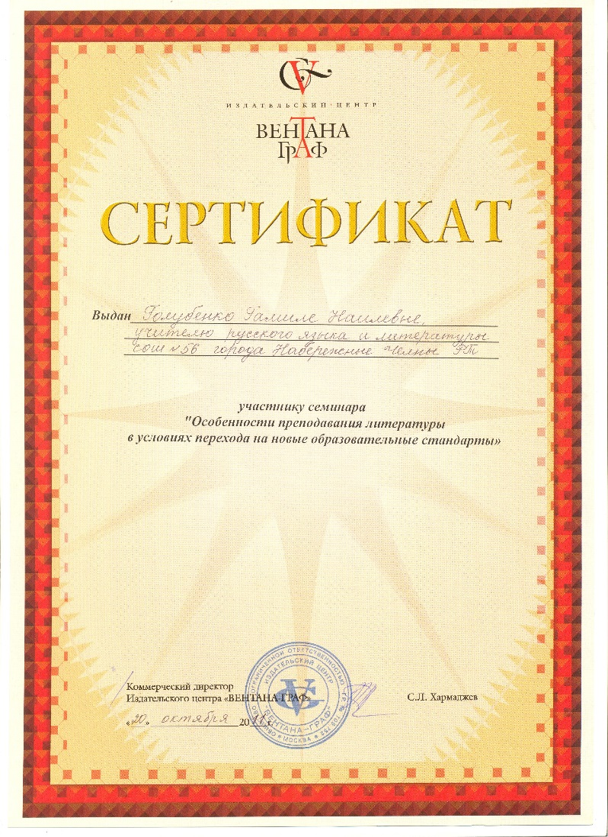
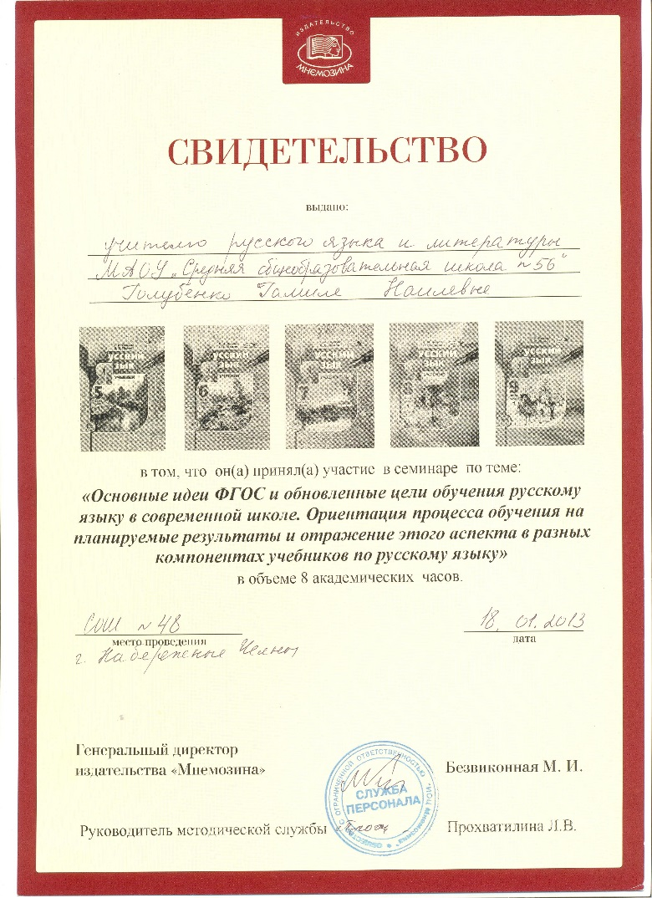



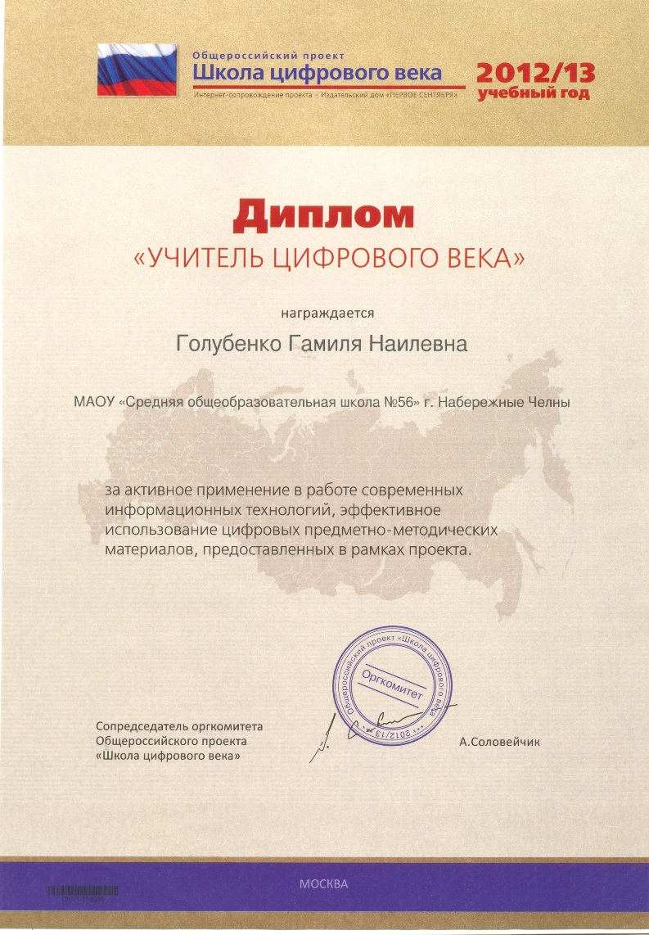
Участие педагога в конкурсах, мероприятиях различной направленности

Slide 23

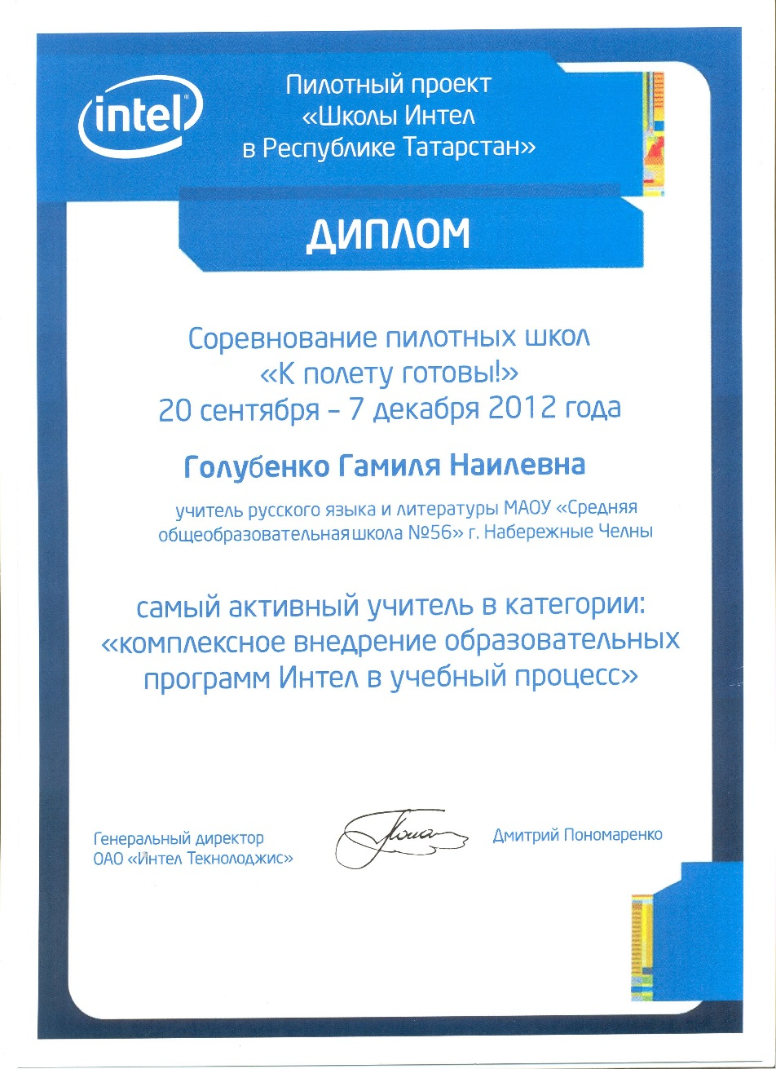
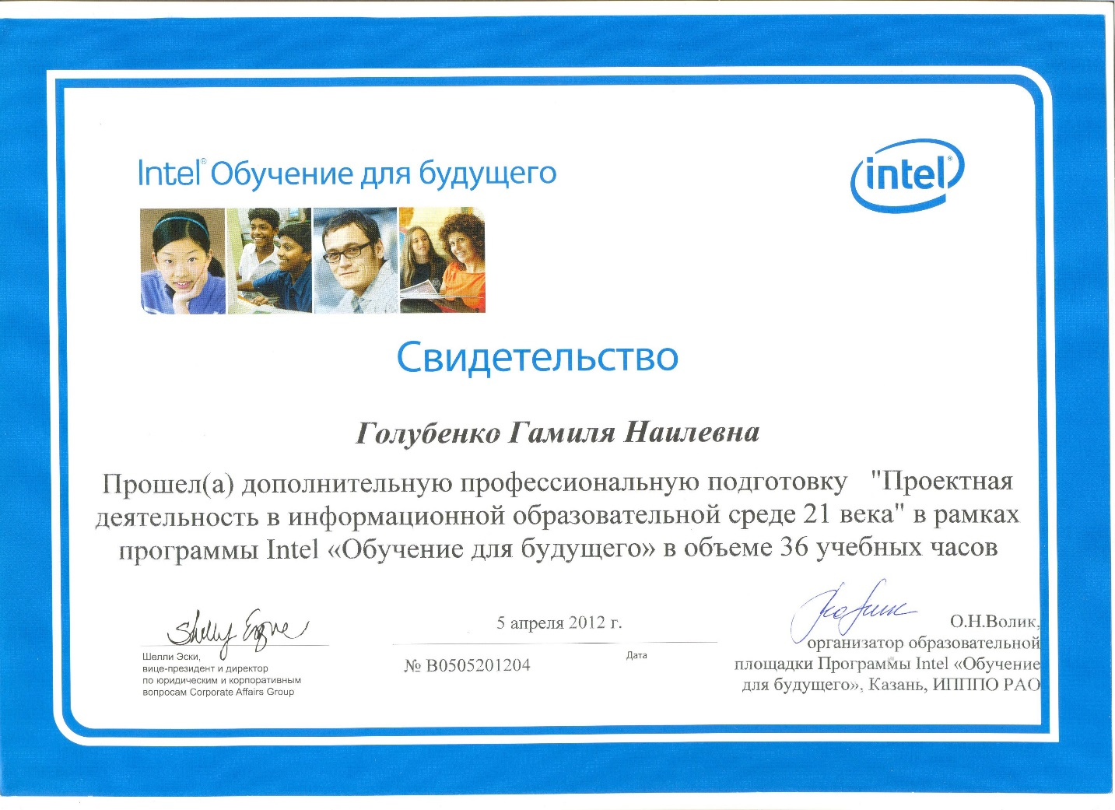
Участие педагога в конкурсах, мероприятиях различной направленности

Slide 24
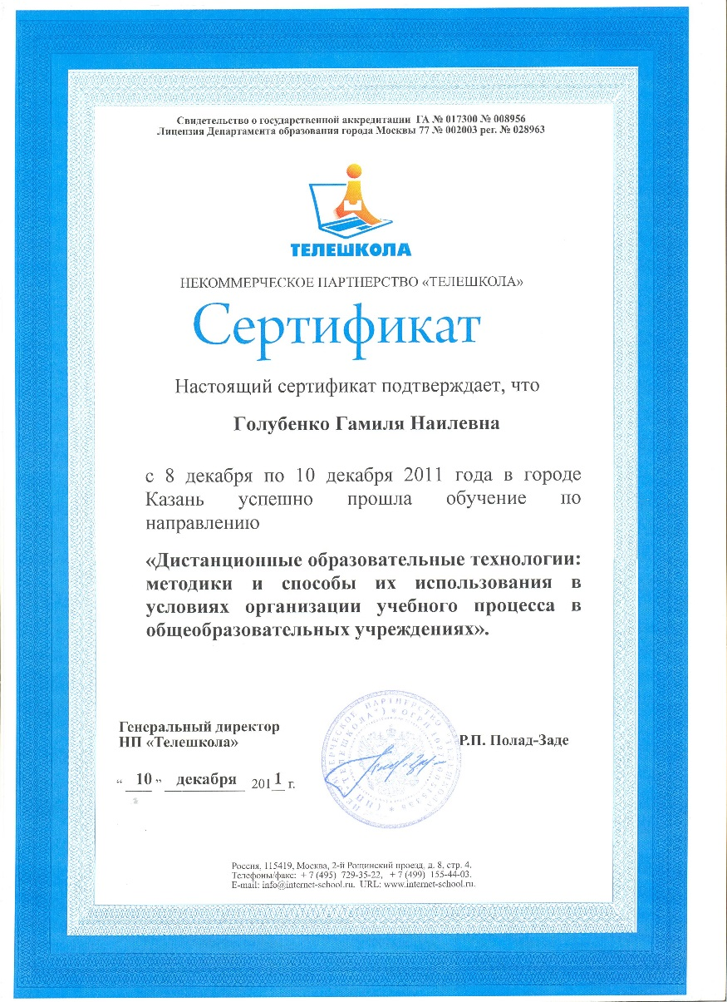
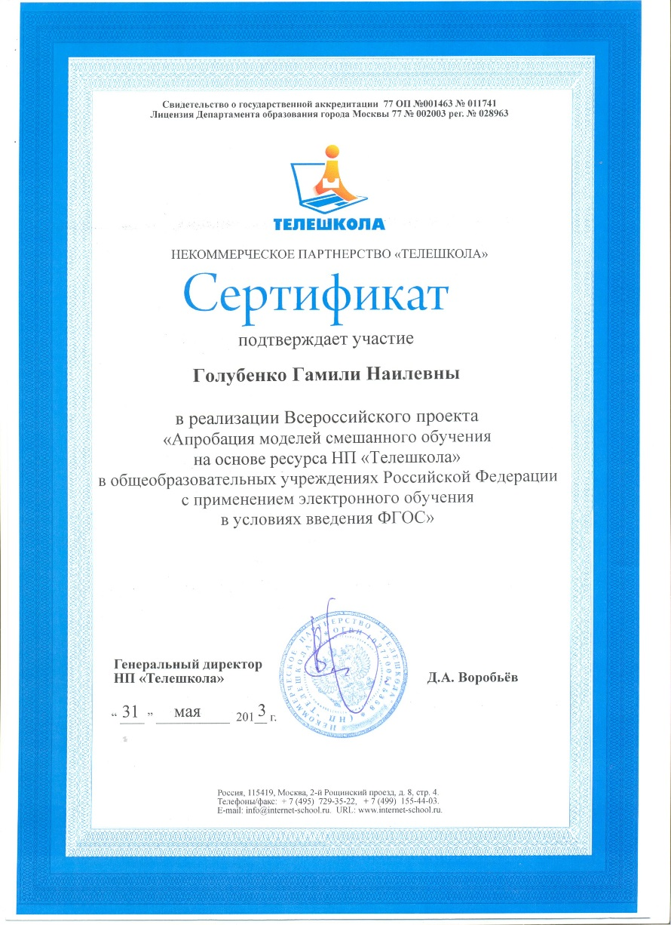
Участие педагога в конкурсах, мероприятиях различной направленности

Slide 25
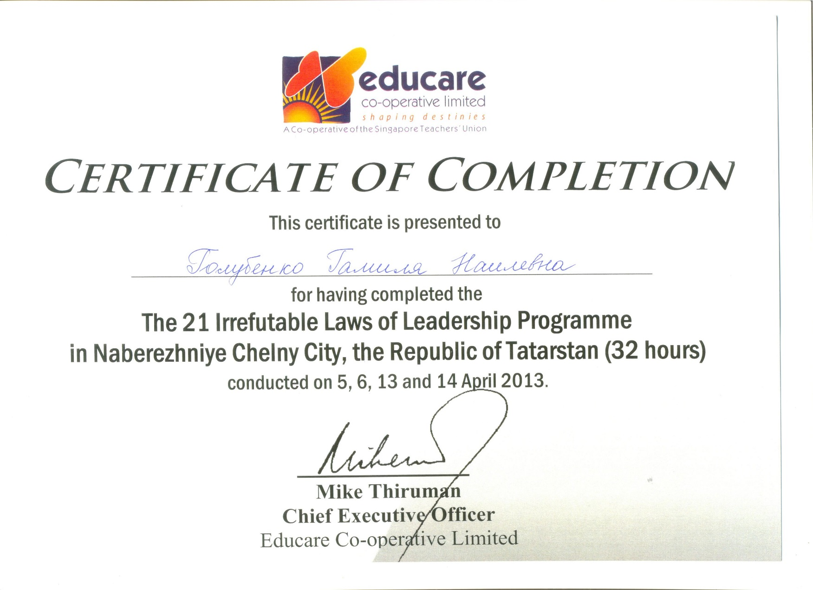
Участие педагога в конкурсах, мероприятиях различной направленности

Slide 26
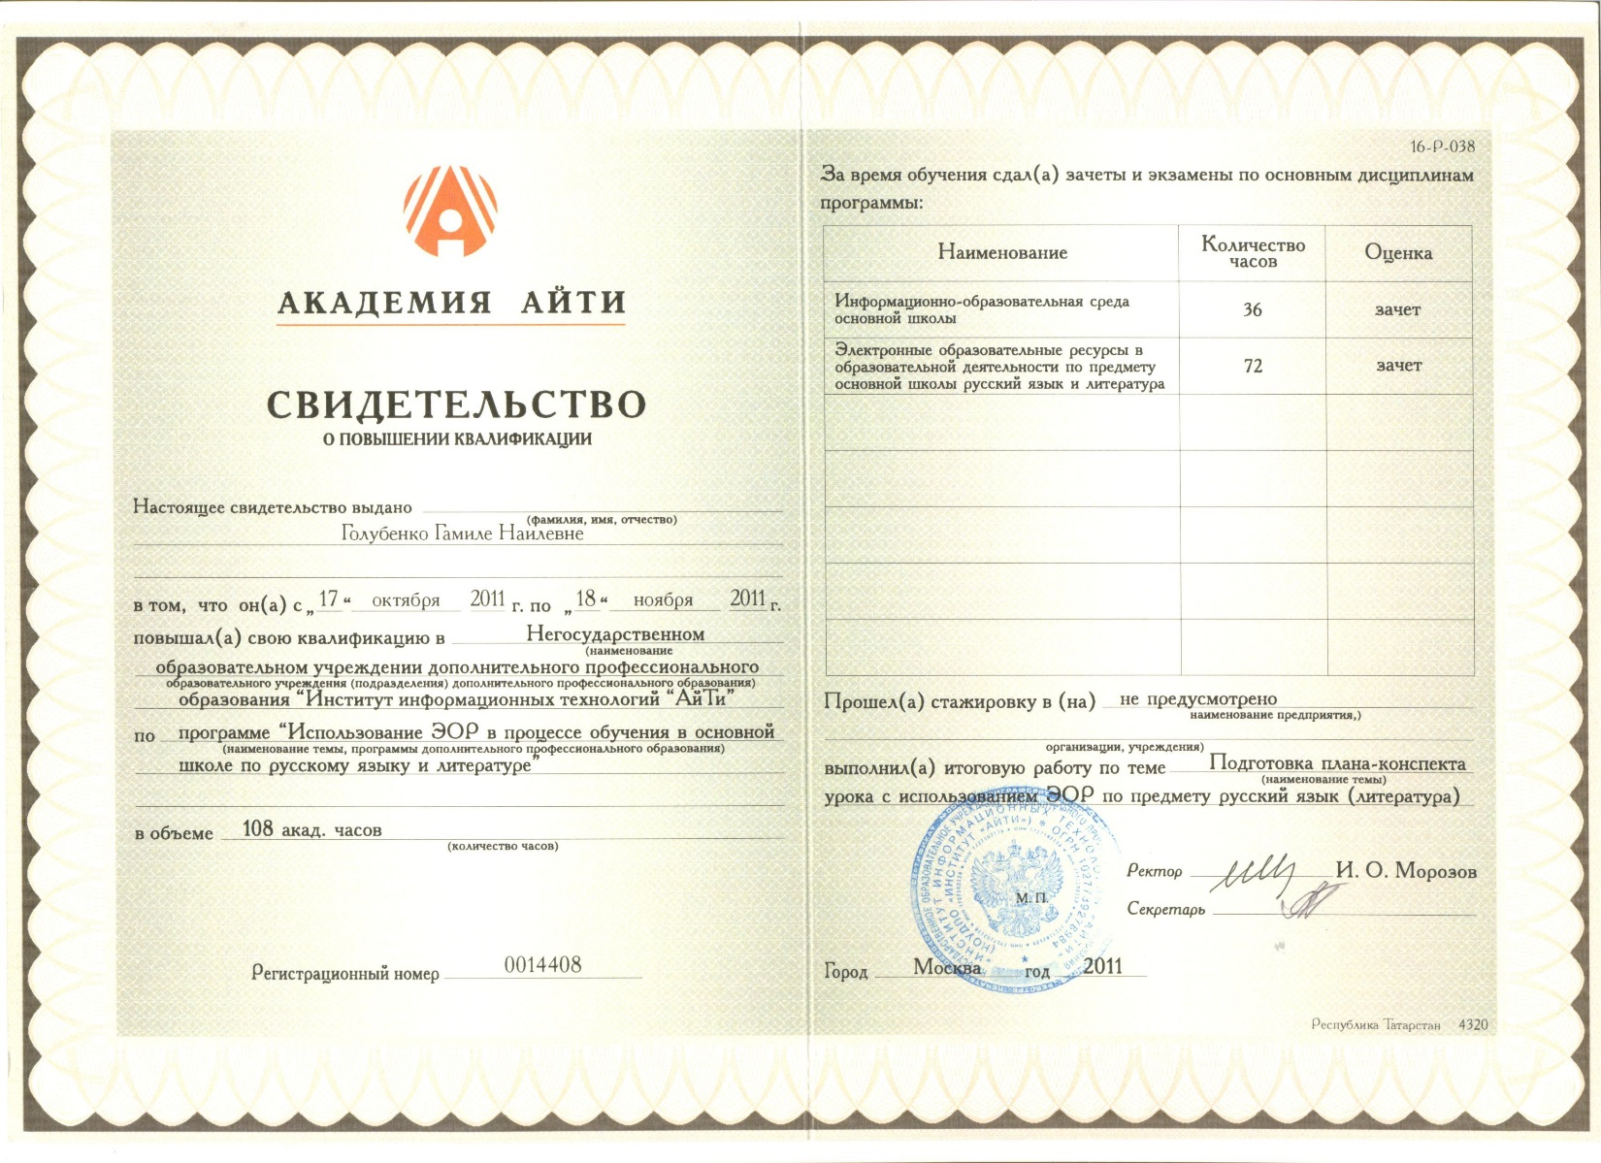
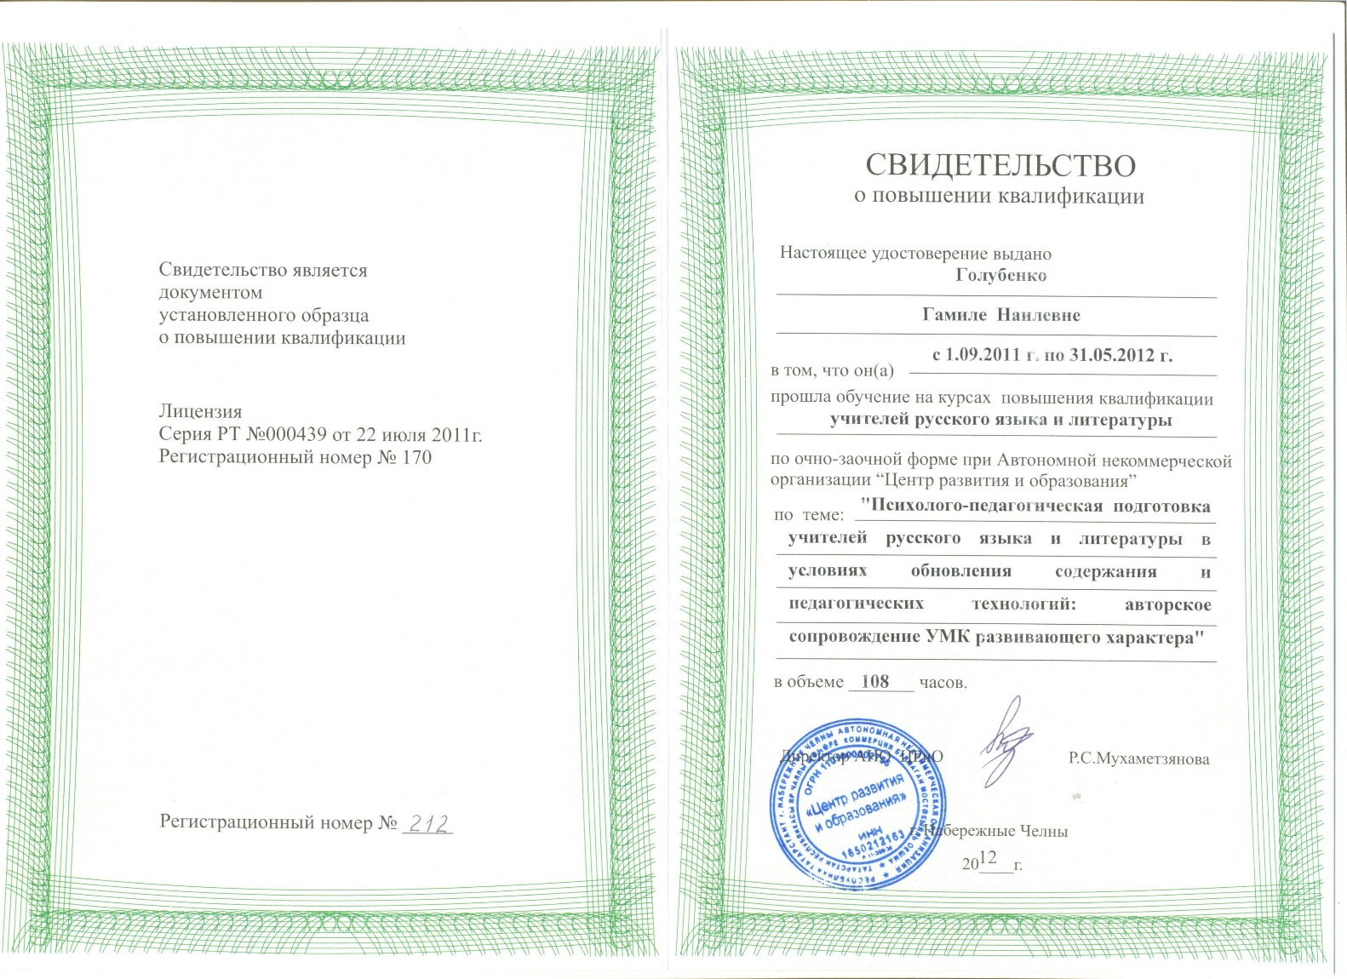
Участие педагога в конкурсах, мероприятиях различной направленности

